Slide 1
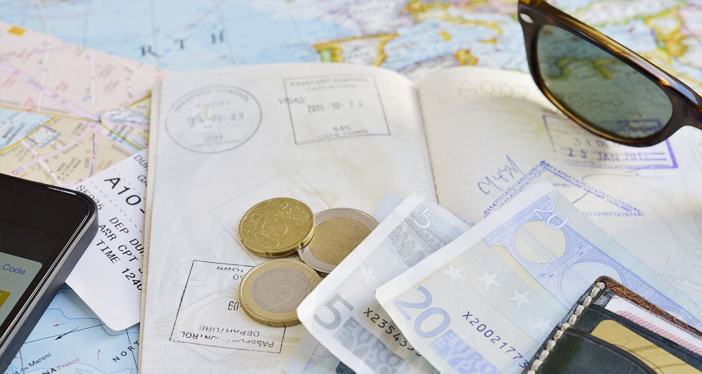

GLOBAL MONEY WEEK 2025
CLASA EXPLORATORILOR
LICEUL CU PROGRAM SPORTIV „IOLANDA BALAȘ SOTER” BUZĂU
PROF. ELENA-DANA TOMA-NICOLAU

Slide 2
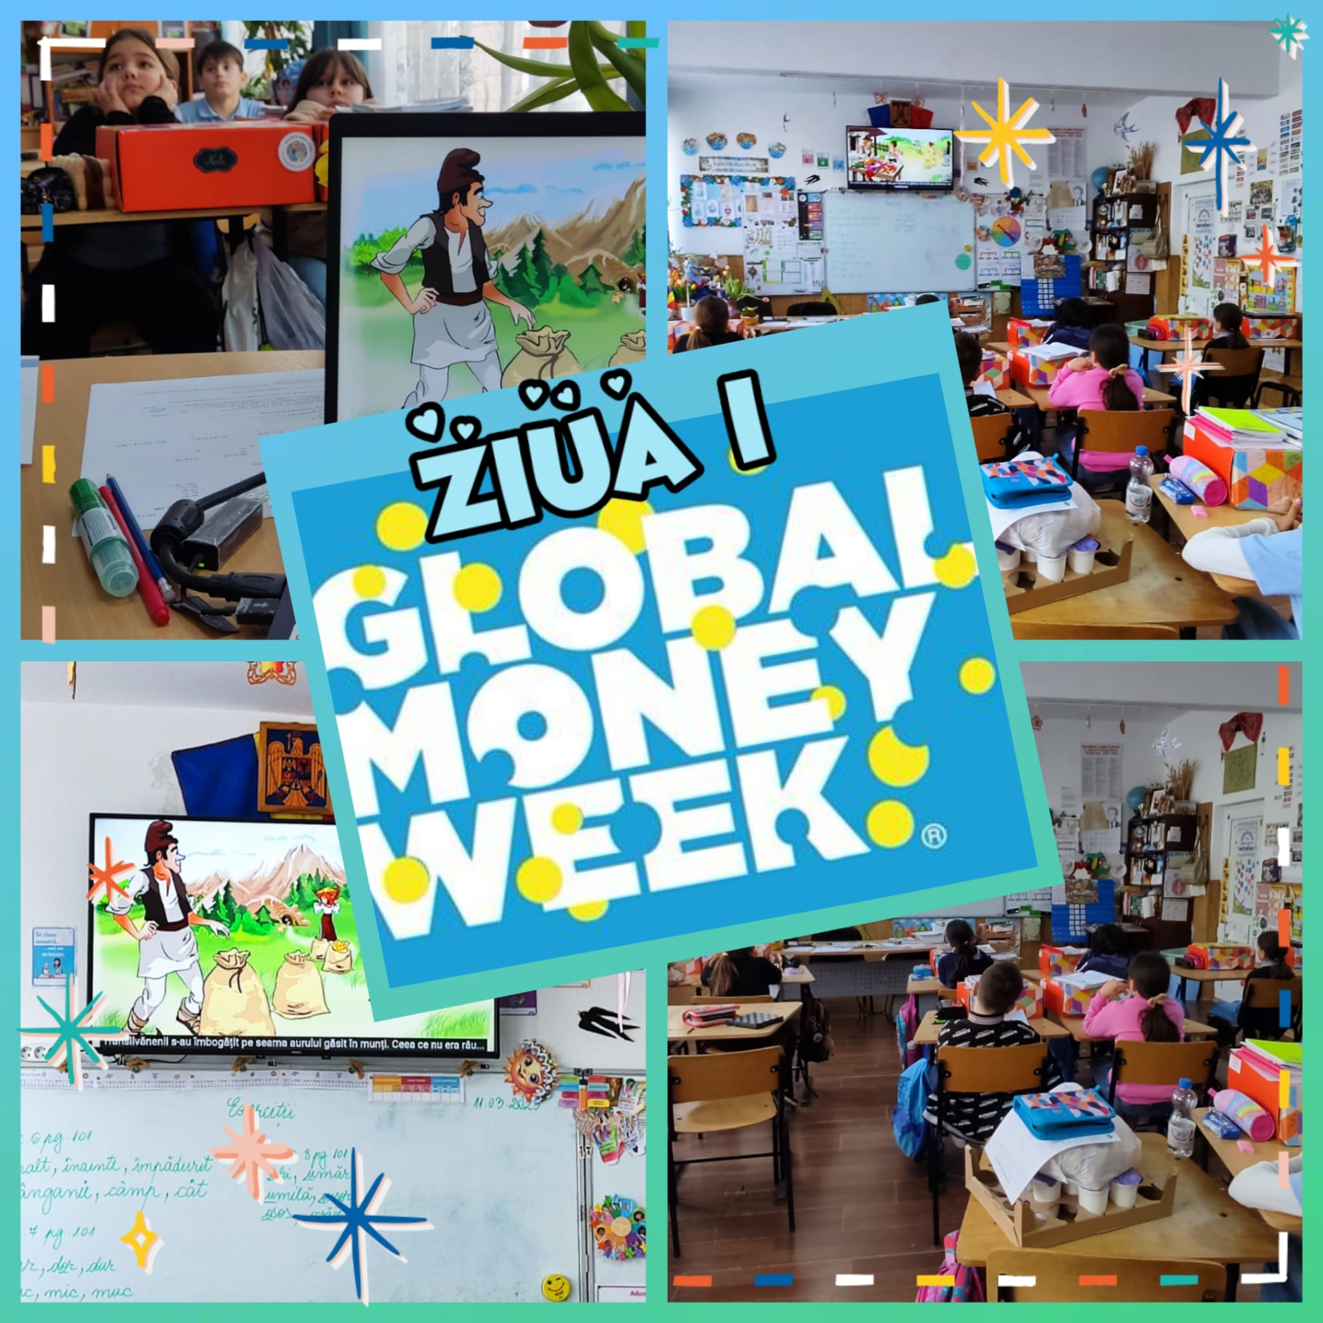

ACTIVITĂTI:
Vizionare poveste „Recâștigarea bogăției”
Analiza activităților realizate în cadrul Târgului de Mărțișoare
Calculul profitului în urma vânzării de mărțișoare

Slide 3
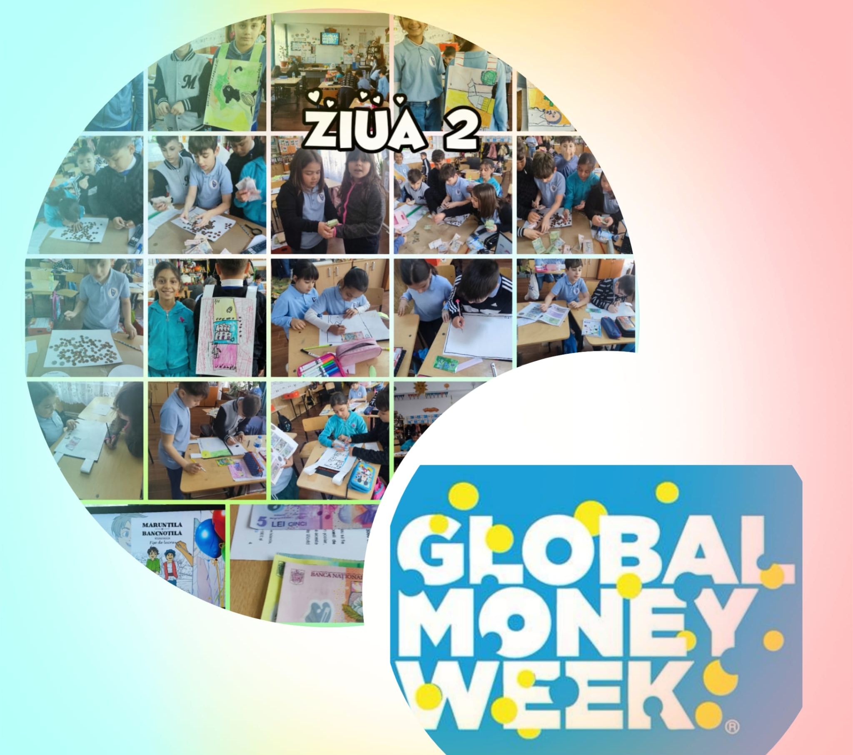
ACTIVITĂTI:
Confecționare bancnote uriașe(lucru pe echipe)
Intonare „Cântecul banilor”
Studierea monedelor din alte țări

Slide 4
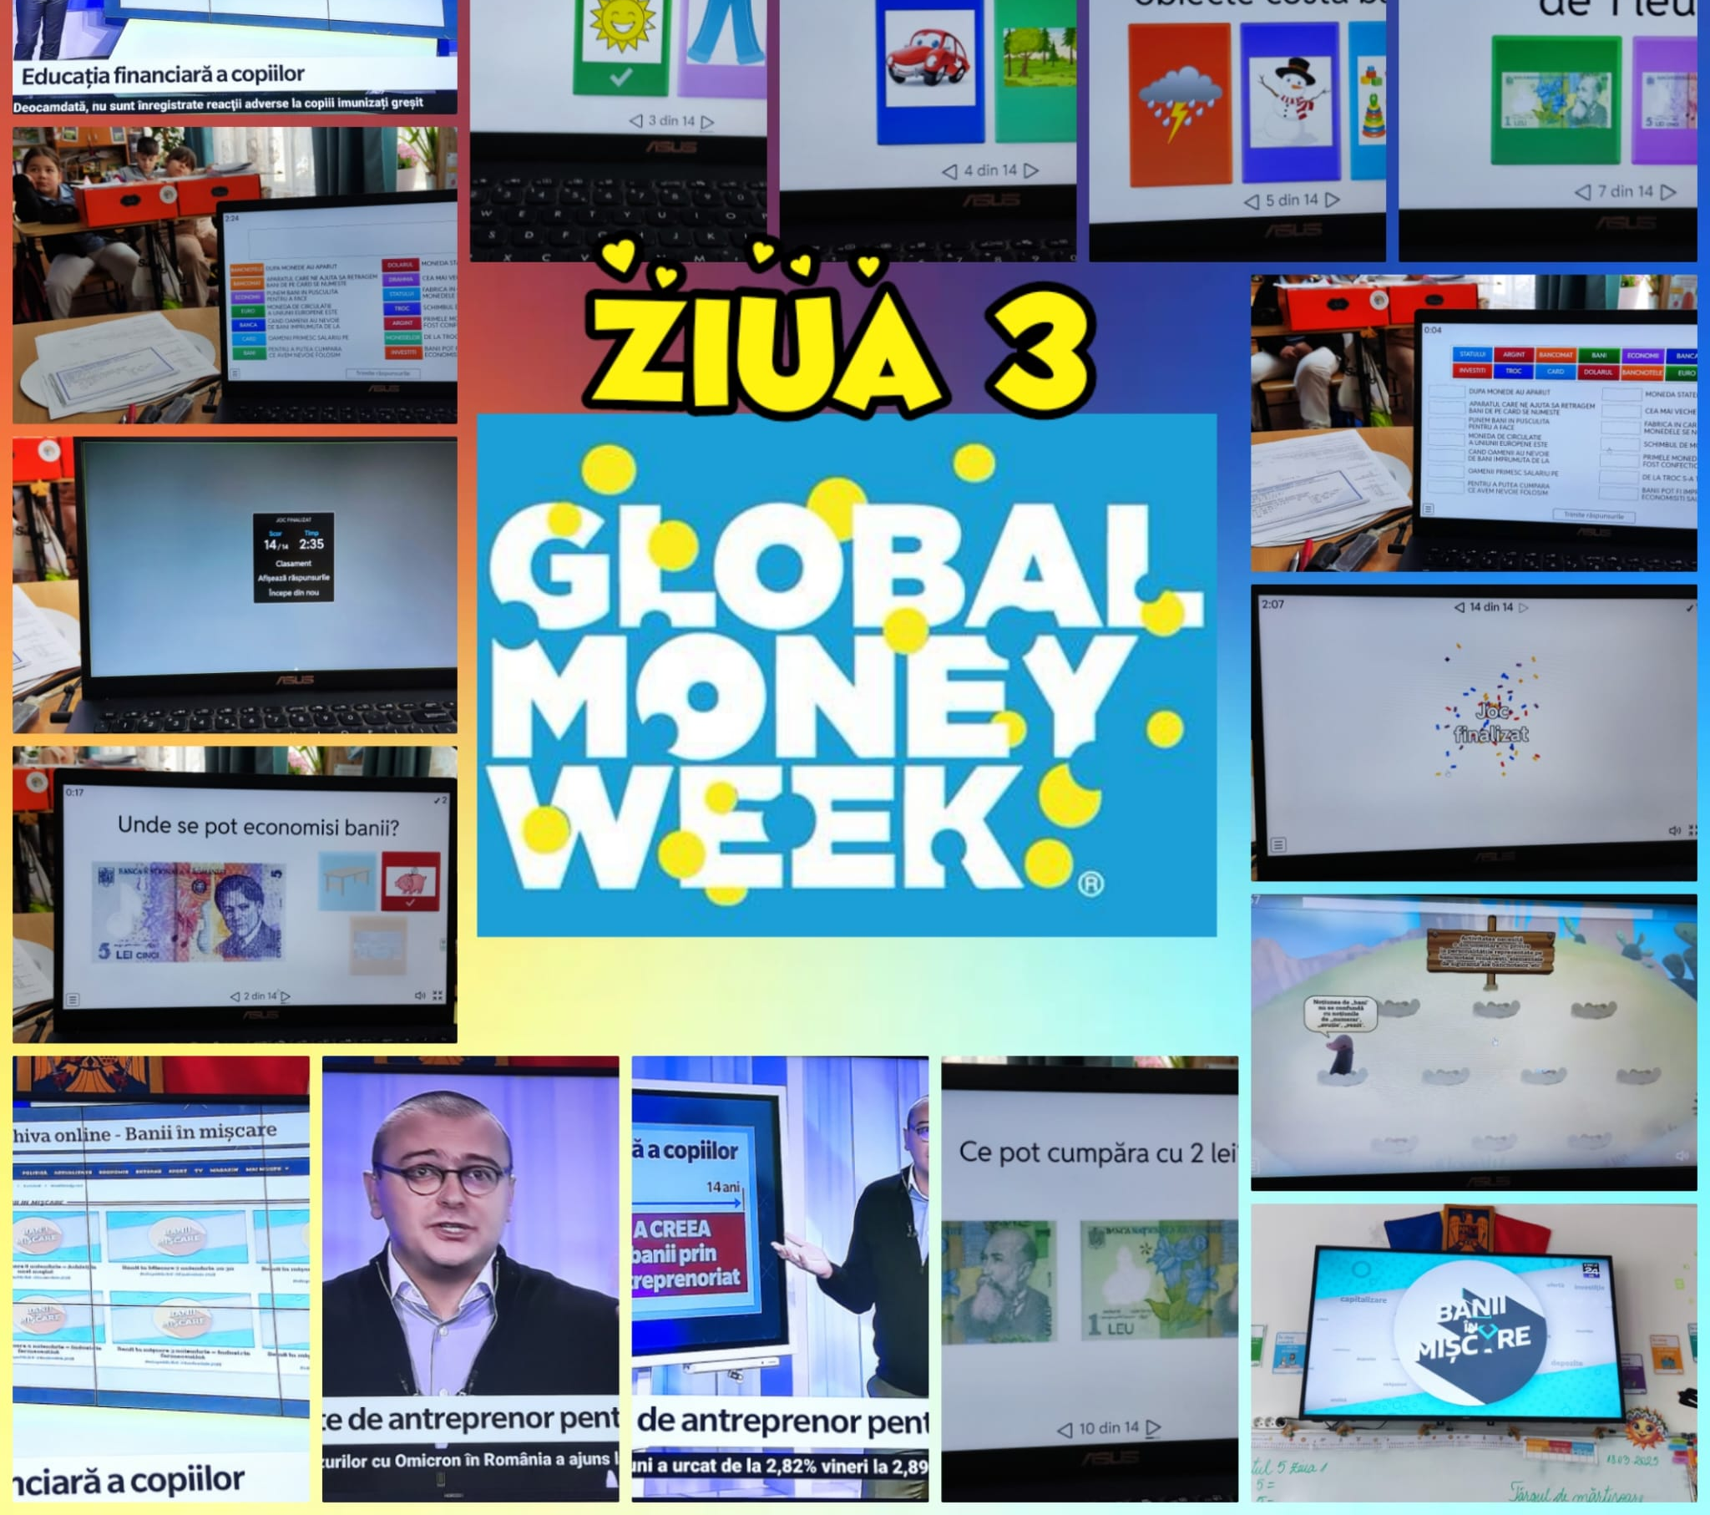
ACTIVITĂTI:
Vizionare emisiune TV „Banii în mișcare”
Jocuri cu tematică de educație financiară (Word Wall, Leul românesc, platforma APPE)

Slide 5
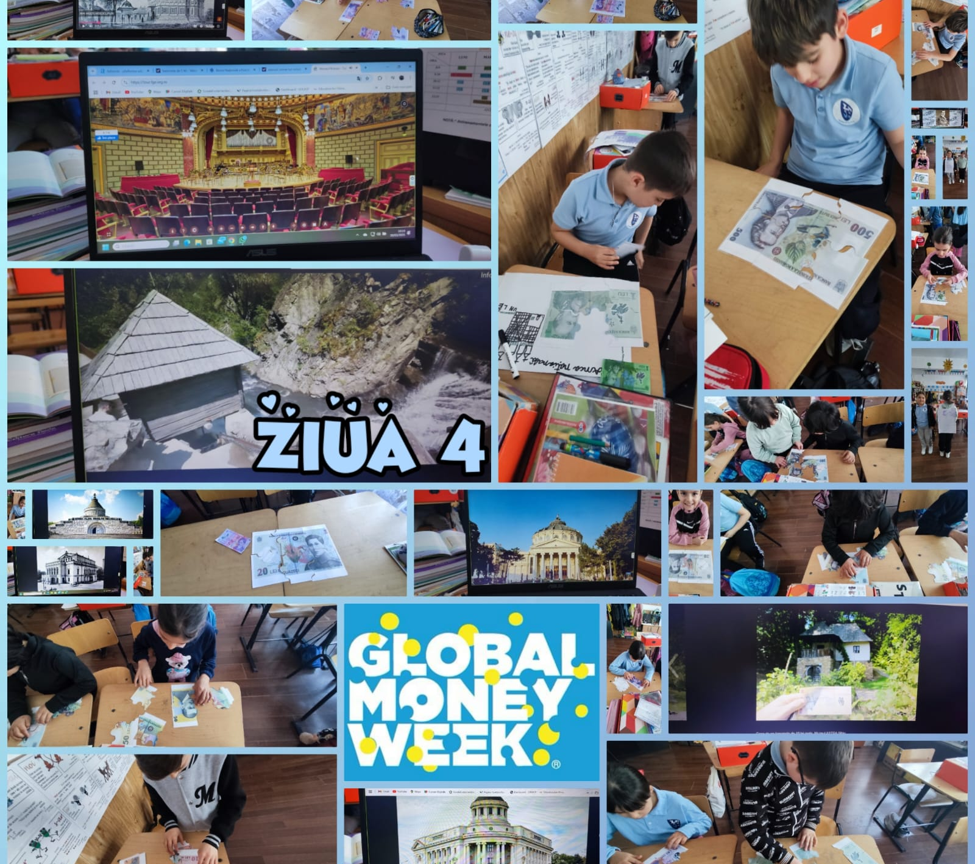
ACTIVITĂTI:
Descoperirea monumentelor inserate pe bancnotele românești
Jocuri cu tematică de educație financiară: Quizz și Puzzle

Slide 6
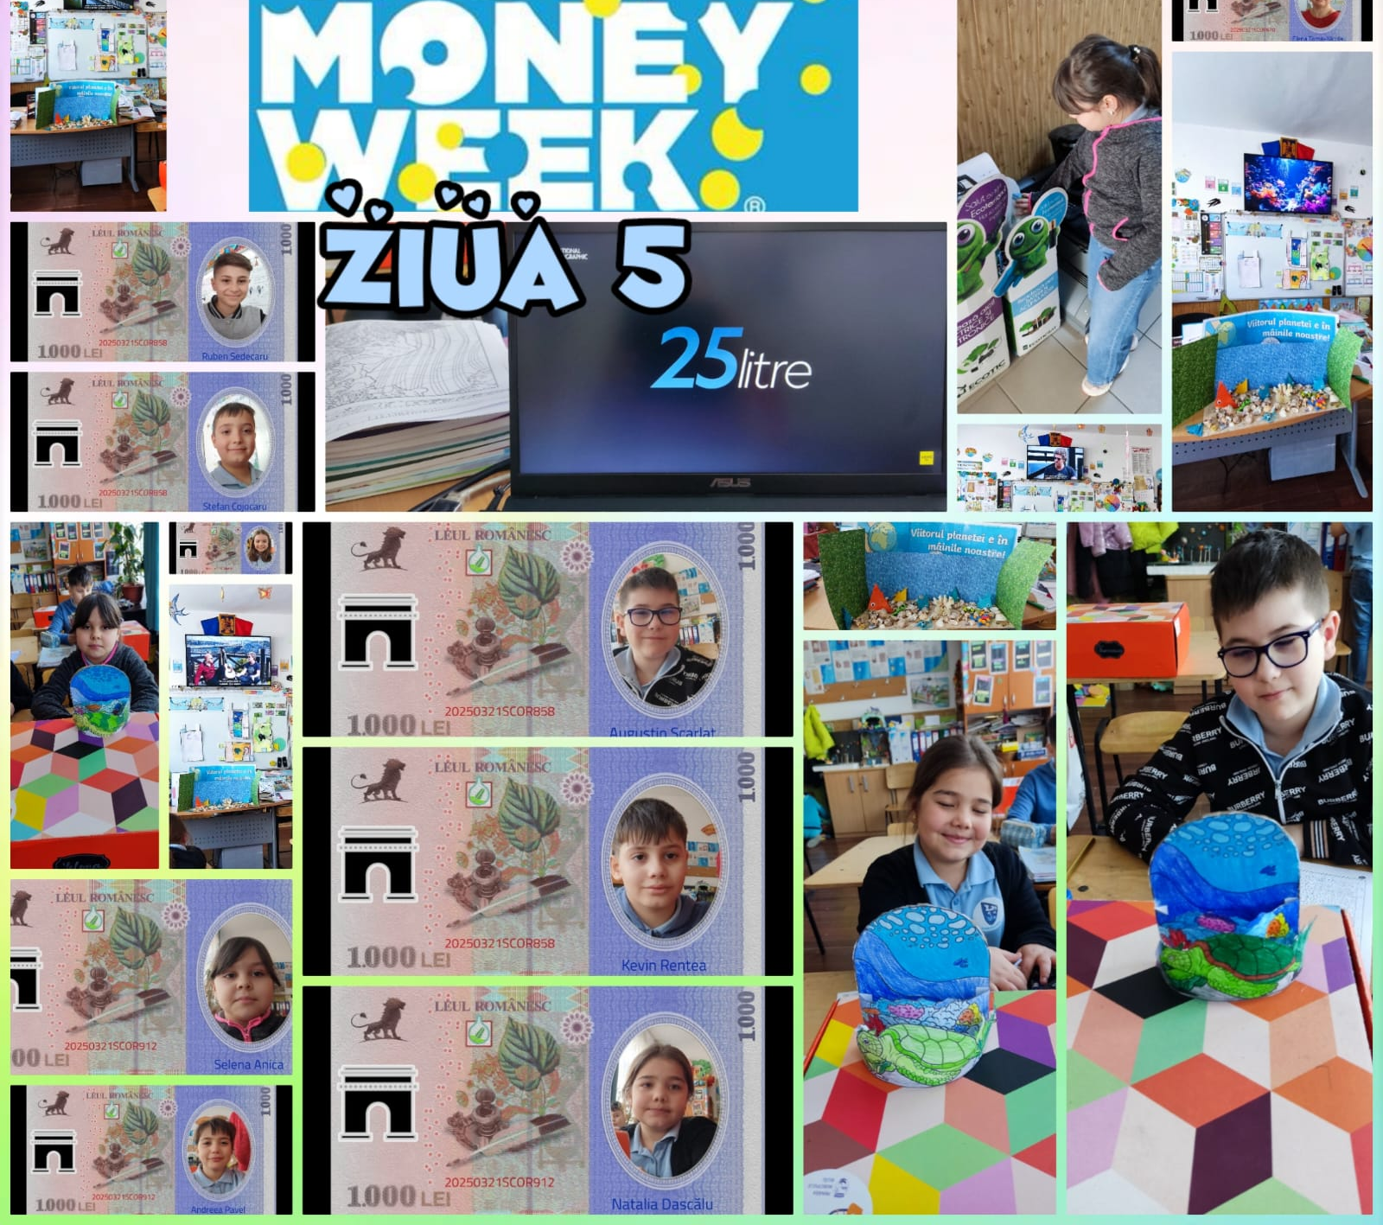
ACTIVITĂTI:
Vizionare „25 de litri de apă”
Dioramă „Apa – mediu de viață”
Calculăm factura la apă
Realizare bancnotă proprie, utilizând aplicația „Leul românesc”

Slide 7
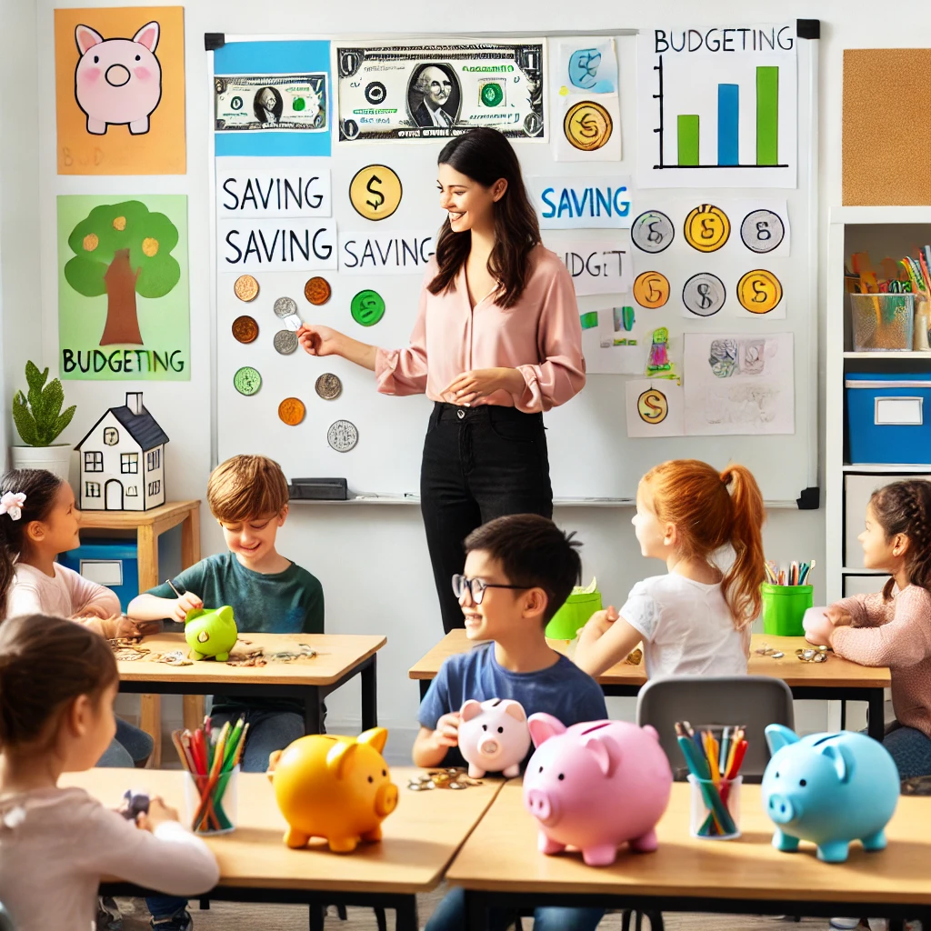

CONCLUZII:
Educația financiară este parte integrantă a tuturor activităților desfășurate în cadrul procesului instructiv-educativ
Învățarea prin joc le-a prilejuit copiilor o mare bucurie, iar utilizarea animațiilor pe teme de educație financiară le oferă siguranța că vor fi pregătiți pentru o viață responsabilă și sustenabilă din punct de vedere financiar.

